Slide 1
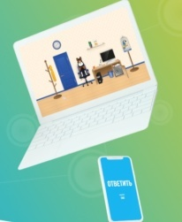
Педагогические инновации, конкурсы, ОГЭ
2022-2023
Кричман Мила Давидовна,
учитель информатики МОУ СШ № 36

Slide 2
Основные задачи, стоящие перед системой образования в новом учебном году
начало работы по обновленным ФГОС,
эффективное использование цифровой образовательной среды,
сопровождение школьных управленческих команд,
реализация проектов «Школа Минпросвещения России» и «Разговоры о важном»,
работа со школами с низкими образовательными результатами

Slide 3

Диагностика профкомпетенций
http://cnppm.iro.yar.ru/?cat=9

Slide 4
Олимпиада ПРО-IT
Всероссийская профессиональная олимпиада для учителей «ПРО-IT». Интеллектуальное соревнование учителей самого молодого предмета в российской школе

Slide 5
Августовка «Учи.ру»
На сессии «Новые роли учителя» в рамках всероссийской онлайн-конференции «Августовка „Учи.ру“ — 2022» эксперты обсудили, каких навыков и результатов ждут от современных учителей и зачем нужны неформальные учительские сообщества, что должен знать и уметь современный учитель, как ему развиваться.
https://uchi.ru/webinars/webinar/5711

Slide 6

Цифровая дидактика
МГПУ, ВШЭ и другие запланировали конференцию "Цифровая дидактика». Регистрироваться здесь: http://didact.ru/.

Slide 7
Министерство просвещения Российской Федерации утвердило состав совета учителей-блогеров при ведомственном общественном совете
Все участники – практикующие педагоги, активно ведущие аккаунты в социальных сетях

Slide 8
План мероприятий
Десятилетия науки и технологий
План утвержден правительством РФ 2022 г.
План решает три основные задачи:
привлечение талантливой молодежи в сферу исследований и разработок;
содействие вовлечению исследователей и разработчиков в решение важнейших задач развития общества и страны;
повышение доступности информации о достижениях и перспективах российской науки для граждан РФ.
Подробнее по ссылке
http://static.government.ru/media/files/YEA0RP13TXUnH..

Slide 9
Всероссийская акция «ИТ-диктант»
Мероприятие приурочено ко Дню программиста в России: праздник ежегодно отмечается в 256-й день года, что символизирует множество значений, которые можно выразить при помощи восьмиразрядного байта.
В 2022 году ИТ-диктант состоится 13 сентября.
ИТ-диктант — это набор тестовых заданий разного уровня сложности, от основ работы с компьютерной техникой и навыков использования интернет-ресурсов до познаний в таких темах, как блокчейн и интернет вещей.
Подробности и регистрация: https://ит-диктант.рф

Slide 10
«Цифровой триатлон 2022»
Академия Минпросвещения России продолжает прием заявок на участие в расширенном семинаре по вопросам цифровой грамотности и информационной безопасности «Цифровой триатлон 2022», который пройдет в онлайн-формате 27 октября 2022 года.

Slide 11
Как стать участником цифрового триатлона
необходимо до 1 октября зарегистрироваться, заполнив форму и указав статус своего участия.
Участникам, планирующим предложить свой доклад в Сборник материалов семинара или выступить в основной программе, необходимо прикрепить текст доклада к заявке, предварительно оформив его по шаблону. Спикеры и авторы докладов получат электронные сертификаты участников «Цифрового триатлона 2022».
Время проведения семинара «Цифровой триатлон 2022»: 27 октября 2022 года с 11:00 до 17:00 (МСК). Регистрация доступна по ссылке: https://forms.yandex.ru/u/625e7b8daba0765fc820594c/.

Slide 12
Всероссийская олимпиада по искусственному интеллекту 2022
Для учеников 8-11 классов
Старт подготовки к Олимпиаде ИИ на сайте https://olimp.edsoo.ru/ с 1 июля 2022 года

Slide 13
Олимпиады Министерства просвещения
https://edu.gov.ru/activity/main_activities/olympiads/
Всероссийская олимпиада школьников «Высшая проба» (информатика)
Всесибирская открытая олимпиада школьников
Олимпиада школьников «Ломоносов» (информатика)
Олимпиада школьников Санкт-Петербургского государственного университета (информатика)
Открытая олимпиада школьников (НИУ ИТМО, Санкт-Петербург)
Олимпиада Университета Иннополис «Innopolis Open» (Олимпиада Университета Иннополис «Innopolis Open»)
Олимпиада школьников «Гранит науки» (Санкт-Петербургский горный университет,
Олимпиада Университета Иннополис «Innopolis Open»

Slide 14
ссылки на страницы олимпиад, которые вошли в проект Перечня на грядущий учебный год: https://olimpiada.ru/article/1033
Можно тренироваться по заданиям прошлых лет, чтобы решить, в каких состязаниях участвовать в новом сезоне!
Победители и призеры состязаний из утвержденного Перечня смогут претендовать на льготы при поступлении в российские вузы

Slide 15
Инфознайка
Конкурс по информатике. https://www.infoznaika.ru/ (13-23 марта 2023)
Спасатели: Метапредметный конкурс https://spasateli.infoznaika.ru/ (14-19 ноября 2022)
Найди ответ в WWW: Конкурс по коммуникационным технологиям.
https://search.infoznaika.ru/

Slide 16
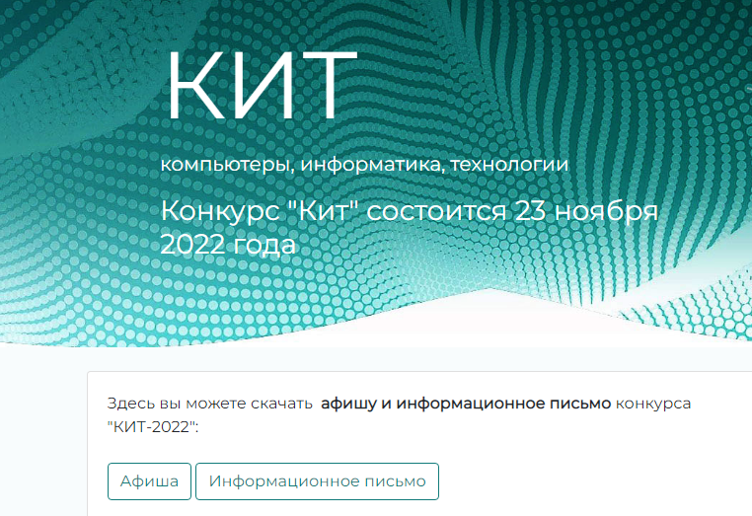
Конкурс КИТ: компьютеры информатика, технологии:
23 ноября 2022

Slide 17
Центр детского и юношеского творчества
Межрегиональный конкурс анимационного творчества "Создай анимацию!»
https://cdutt.edu.yar.ru/meropriyatiya/pro_meropriyatiya/2022/sozday_animatsiyu_.html

Slide 18
Олимпиады
Всероссийская олимпиада школьников
Олимпиады Учи.ру
Олимпиада «Шаг в будущее» https://olimpiada.ru/news/24262

Slide 19
«8 бит» — первый онлайн-фестиваль Яндекса для школьников о технологиях и IT-профессиях!
С 5 по 11 сентября
В программе мероприятия на любой вкус для тех, кто уже в школе думает связать свою жизнь с IT:
– онлайн-лекции от лучших экспертов Яндекса об искусственном интеллекте;
– мастер-классы по программированию и олимпиада от Яндекс Учебника
https://clck.ru/vuYh4

Slide 20
ОГЭ -2023
На сайте ФИПИ в разделе ОГЭ/Демоверсии, спецификации, кодификаторы опубликованы проекты документов, определяющих структуру и содержание контрольных измерительных материалов ОГЭ 2023 года.
https://fipi.ru/oge/demoversii-specifikacii-kodifikat..
Изменения структуры и содержания КИМ отсутствуют. В задания 13.1 и 13.2 внесён перечень допустимых форматов файла ответа.

